Slide 1
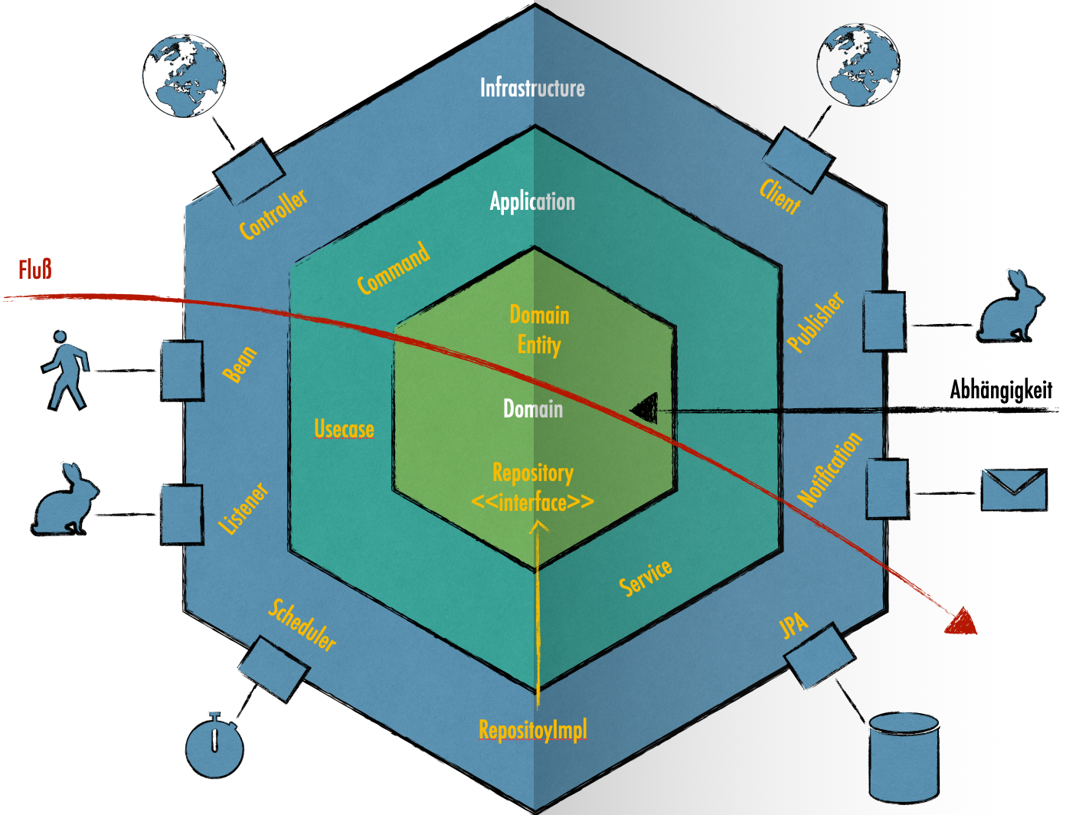


Domain Driven Design
und hexagonale Architektur
[Workshop]
krenken@neusta.de
KaiRenken
Hinweis: Alle Bilder ohne Nachweis sind selbst erstellt oder von pixabay.com und zur freien kommerziellen Benutzung ohne Bildnachweis nutzbar
Notes:
Wer bin ich?
Wer seid ihr?
- Name
- Programmiersprache

Slide 2
Tag 1
Willkommen & Motivation
Theorie DDD & hex. Architektur
Mittag
Vorbereitung des Projekts
Vorstellung Aufgabenstellung
Coding Challenge I
Tag 2
Coding Challenge II
Coding Challenge III
Mittag
CodingChallenge IV
Abschluss & Feedback
Agenda
Personen
We are going deeper
Events
Räume
Notes:
Es soll in dem Workshop nicht darum gehen:
in die Tiefe von DDD abzutauchen
Grundlegende Patterns erklären (warum ist lose Kopplung gut?)
Es ist aber sinnvoll, alle auf einen Stand zu heben.

Slide 3
Tag 1
Willkommen & Motivation
Theorie DDD & hex. Architektur
Mittag
Vorbereitung des Projekts
Vorstellung Aufgabenstellung
Coding Challenge I
Tag 2
Coding Challenge II
Coding Challenge III
Mittag
CodingChallenge IV
Abschluss & Feedback
Agenda
Personen
We are going deeper
Räume
Events
Notes:
Es soll in dem Workshop nicht darum gehen:
in die Tiefe von DDD abzutauchen
Grundlegende Patterns erklären (warum ist lose Kopplung gut?)
Es ist aber sinnvoll, alle auf einen Stand zu heben.

Slide 4
Motivation

Slide 5
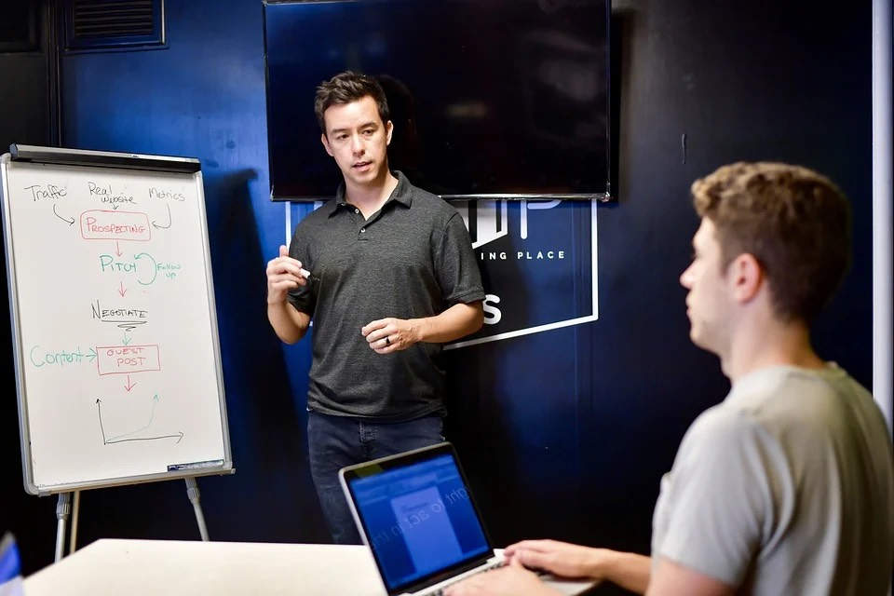
Kunde!
Notes:
Ein Beispiel für einen Projektstart
Ich (nicht das Team) fahre zum Kunden und höre mir seine Idee / seine Probleme an
Er erklärt das mit seinen Worten / in seiner Sprache

Slide 6

Ich!
Notes:
Ich kategorisiere. Optimalerweise schon in DB-Schemas gedacht.
Und dann beginnt die Entwicklung (im Team).

Slide 7
Notes:
Wir wurden darauf geschult.
Wir denken in Bezeichnern und Patterns.
Wir hören (vielleicht) nicht richtig zu!
Gerade aus der typischen Schichtenarchitektur, Applikation Server, SOA, … hat man viele Begriffe mitgenommen.

Slide 8

Was ist das Problem?

Slide 9
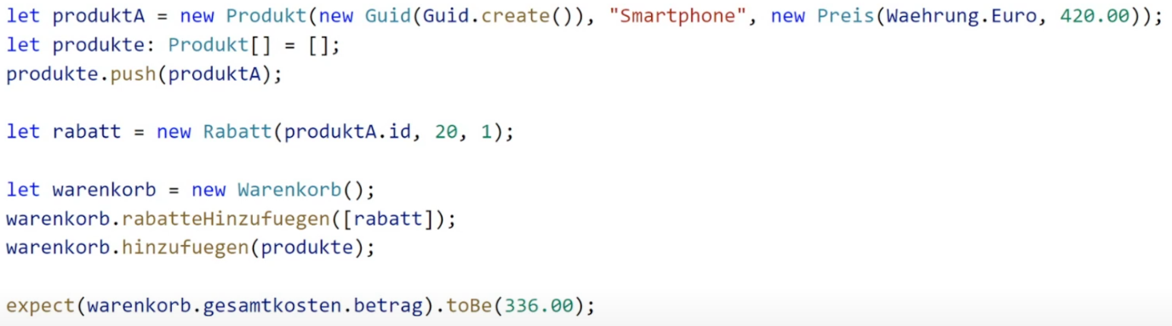

Was macht der Code?
https://www.youtube.com/watch?v=tXXa4HAepZA&t=1964s
Notes:
Gregor Biswanger
Man versucht eine gemeinsame Sprache zu sprechen.
Heute geht es um die Implementierung und es wäre ja schön, wenn wir diese Sprache darin wiederfinden.
Was fällt auf?
Keine Datenbank
Sprache ist deutsch

Slide 10
Theorie DDD

Slide 11
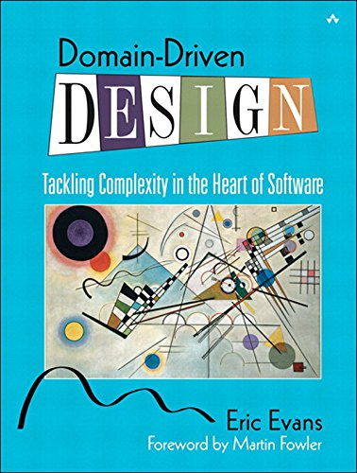

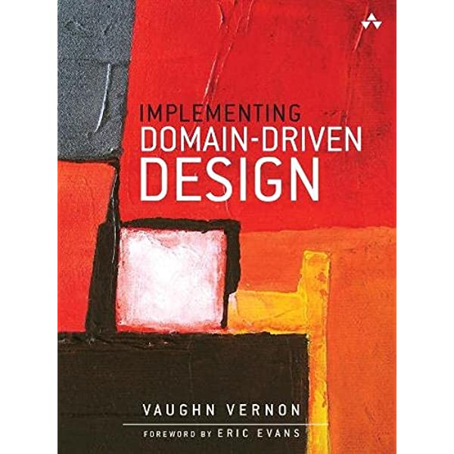
Notes:
Ich gebe hier heute einen Short-Cut zu DDD.
Es soll eigentlich um das Implementieren gehen.
Ich bringe alle auf einen Stand.
DDD wurde mit Microservices groß.
Fun Fact: DDD ist eigentlich zur Aufteilung in Monolithen

Slide 12
Ziel 2
___________________
Technische Änderungen haben keinen Impact auf die Fachlichkeit!
Ziel 1
___________________
Es sind weniger Änderungen notwendig, weil die Fachlichkeit bekannt ist!
Ziel 3
___________________
Weniger
Stille-Post-Syndrom
Notes:
Fachlichkeit = Domäne

Slide 13
Ziel 2
___________________
Technische Änderungen haben keinen Impact auf die Fachlichkeit!
Ziel 3
___________________
Weniger
Stille-Post-Syndrom
Ziel 1
___________________
Es sind weniger Änderungen notwendig, weil die Fachlichkeit bekannt ist!
Notes:
Fachlichkeit = Domäne

Slide 14

„
Der entscheidende Punkt, um den es mir geht, ist auch der Grund,
warum das Konzept „Domain Driven Design“ heißt:
Wenn wir Software entwickeln, sollte unser Fokus
nicht primär auf den Technologien liegen, die
wir verwenden.
Stattdessen sollte sich unser Hauptaugenmerk auf
die geschäftliche Seite richten, also auf den
fachlichen Bereich, den wir mit unserer Software
unterstützen wollen - kurz: die Domäne.
Eric Evans
„
Notes:
Denn, die technische Komplexität haben wir selbst im Griff
Die fachliche Komplexität (die Domäne) ist vorgeben.
-> es geht in DDD also erst einmal nicht um Code

Slide 15
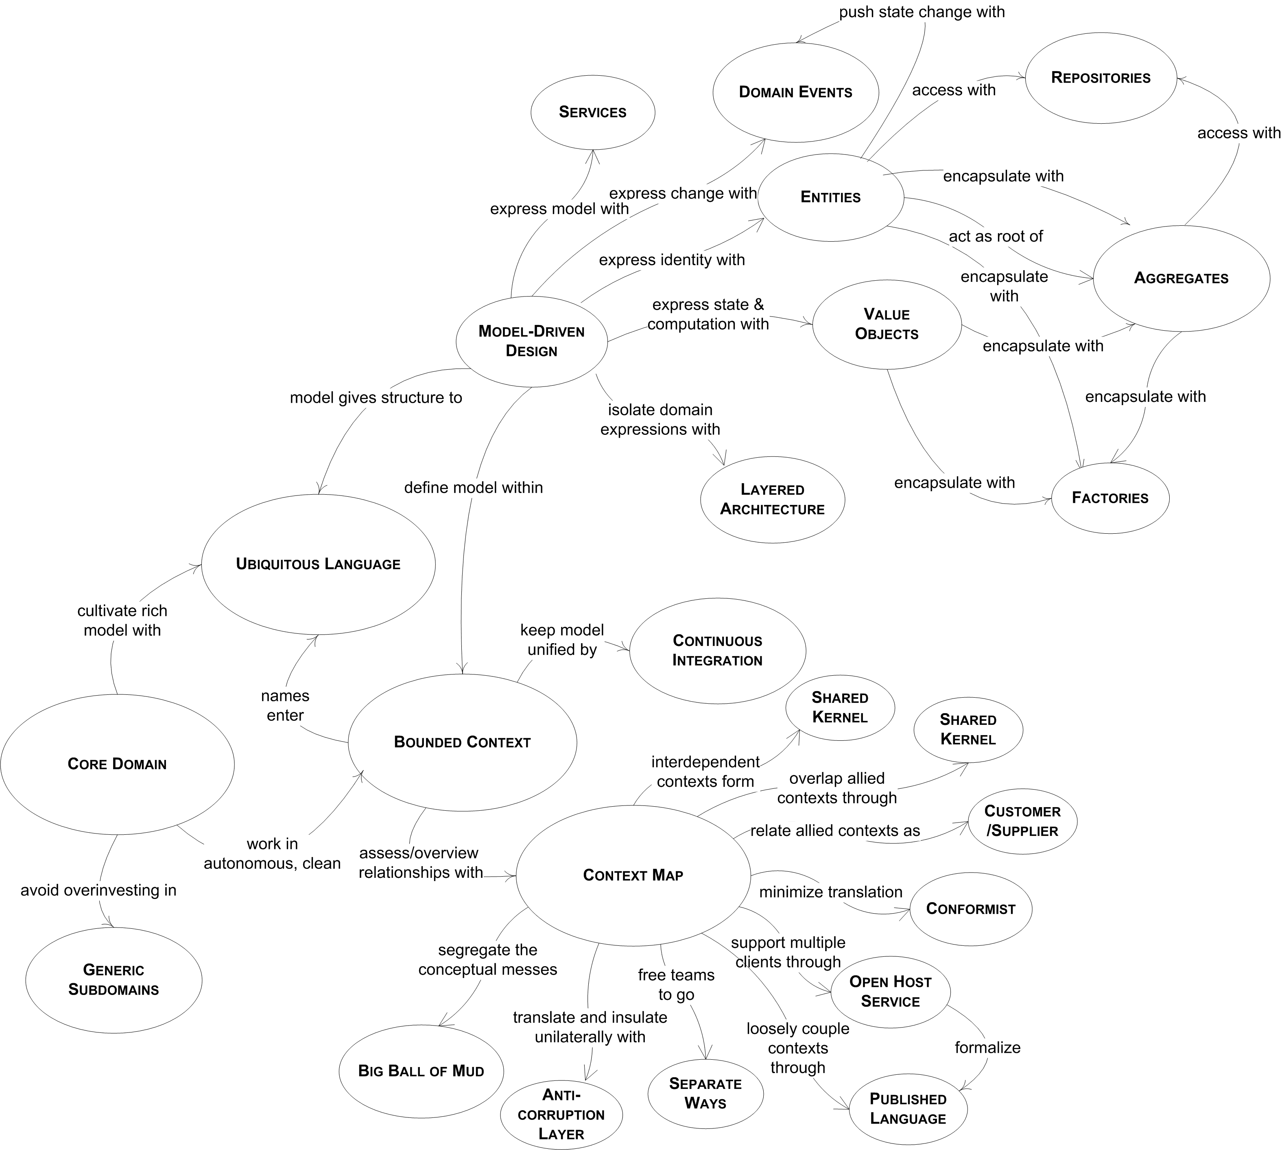
Tactical Design
[ ]
Feiner Pinselstrich
Tiefe Flughöhe
Strategic Design
[ ]
Grober Pinselstrich
Hohe Flughöhe
Quelle: https://www.domainlanguage.com/ddd/reference/
Notes:
Wie beginnt man?
DDD wird in zwei Bereiche untereilt!

Slide 16




Tactical Design
[ ]
Feiner Pinselstrich
Tiefe Flughöhe
Strategic Design
[ ]
Grober Pinselstrich
Hohe Flughöhe
Quelle: https://www.domainlanguage.com/ddd/reference/
Notes:
Was wollen wir uns heute ansehen?
Man kann nun sehen, dass nicht alles zu DDD gehört. Event Storming / Sourcing, CQRS, …

Slide 17
[Allgegenwärtige Sprache]
Ubiquitous Language
„
A language structured around the domain model
and used by all team members within a bounded context
to connect all the activities of the team with the software.
„
Quelle: https://www.domainlanguage.com/ddd/reference/
Notes:
Alle Beteiligten eines Bound Contexts sprechen dieselbe Sprache. (Und im besten Fall finden wir die Sprache in der Software wieder)

Slide 18


[Allgegenwärtige Sprache]
Ubiquitous Language
„
„
You can find the documents at the lager!
Notes:
Lager = Bier
Auch bei Deutsch: Beispiel. Wir wollen den Service ausbauen

Slide 19

[Allgegenwärtige Sprache]
Ubiquitous Language
„
„
club_pin_honorary_office_silver
=
Silberne Ehrennadel
Notes:
Werder Ticketing

Slide 20
[Allgegenwärtige Sprache]
Ubiquitous Language
Race != Breed
Notes:
VIT
Race (Rasse) vs Breed (Züchtung)
Aussage ist nicht „sprecht deutsch“ sondern „sprecht die richtige Sprache“

Slide 21
[Allgegenwärtige Sprache]
Ubiquitous Language
Übersetzung bedeutet Genauigkeitsverlust & Begriffe müssen jedes Mal übersetzt werden
Missverständnisse werden häufiger.
Code und Realität weichen eher und stärker voneinander ab und erschweren die Orientierung im Code
Notes:
Warum ist eine UL notwendig?
Englisch-Deutsch ist keine Bijektive Abbildung
Zentrales Modell DB liefert noch mehr Abweichungen

Slide 22
[Beispiel: Shop]
Bounded Context
Bestell-gewicht
Warenkorb
Produkt
Bestellung
Adresse
Versand-adresse
Artikel
Kontodaten
Rabatt-Code
Paypal
Kreditkarte
Girokonto
Strategic Design
[ ]
Grober Pinselstrich
Hohe Flughöhe
Notes:
Welche Dinge sind eng verknüpft?
Welche Dinge kann man zu Domainen clustern?

Slide 23
[Beispiel: Shop]
Bounded Context
Bestell-gewicht
Produkt
Bestellung
Warenkorb
Versand
Checkout
Versand-adresse
Kontodaten
Adresse
Rabatt-Code
Artikel
Bestellung
Paypal
Kreditkarte
Girokonto
Strategic Design
Payment
[ ]
Grober Pinselstrich
Hohe Flughöhe
Notes:
Was fällt auf?
- Deutsch und Englisch vermischt!

Slide 24
[Beispiel: Shop]
Bounded Context
Bestell-gewicht
Produkt
Bestellung
Warenkorb
Versand
Checkout
Hohe Kopplung innerhalb
Wenige Abhängigkeiten dazwischen
Versand-adresse
Kontodaten
Adresse
Rabatt-Code
Artikel
Bestellung
Paypal
Kreditkarte
Girokonto
Strategic Design
Payment
[ ]
Grober Pinselstrich
Hohe Flughöhe
Notes:
Was fällt auf? -> Deutsch und Englisch vermischt!
Wer macht was? Entwicklung wird von In-House, Externen und Outsourcing untersützt.

Slide 25
Supporting Subdomain
___________________
Gibt keine Standardlösung
Wichtig, aber nicht so wichtig
Kann man outsourcen
Kann man weniger investieren
Core Domain
___________________
Herzstück
Profit
Einzigartig
Nur die Besten
Generic Subdomain
___________________
Kann man kaufen
Open Source
Strategic Design
[ ]
Grober Pinselstrich
Hohe Flughöhe
Notes:
Outsourcen oder externer Dienstleister
Damit tue ich mich schwer: Was bedeutet „hier wird weniger investiert“?

Slide 26
[Beispiel: Shop]
Bounded Context
Bestell-gewicht
Produkt
Bestellung
Warenkorb
Versand
Checkout
Versand-adresse
Kontodaten
Adresse
Rabatt-Code
Artikel
Bestellung
Paypal
Kreditkarte
Girokonto
Strategic Design
Payment
[ ]
Grober Pinselstrich
Hohe Flughöhe
Notes:
Was wäre
Core Domain = Wichtig
Supporting Subdomain = Keine Standardlösung, nicht ganz so wichtig
Generic Domain = kann man Kaufen oder Open Source
Das ist eine Management-Entscheidung!!!

Slide 27
[Beispiel: Shop]
Bounded Context
Supporting / Generic Subdomain
Core Domain
Bestell-gewicht
Produkt
Bestellung
Warenkorb
Versand
Checkout
Core Domain
Versand-adresse
Kontodaten
Adresse
Rabatt-Code
Artikel
Bestellung
Generic Subdomain
Paypal
Kreditkarte
Girokonto
Strategic Design
Payment
[ ]
Grober Pinselstrich
Hohe Flughöhe
Notes:
Meine Sicht! Ich tue mich damit schwer.
Nicht so wichtig ist die Rechnungsstellung und das Design der Rechnung

Slide 28
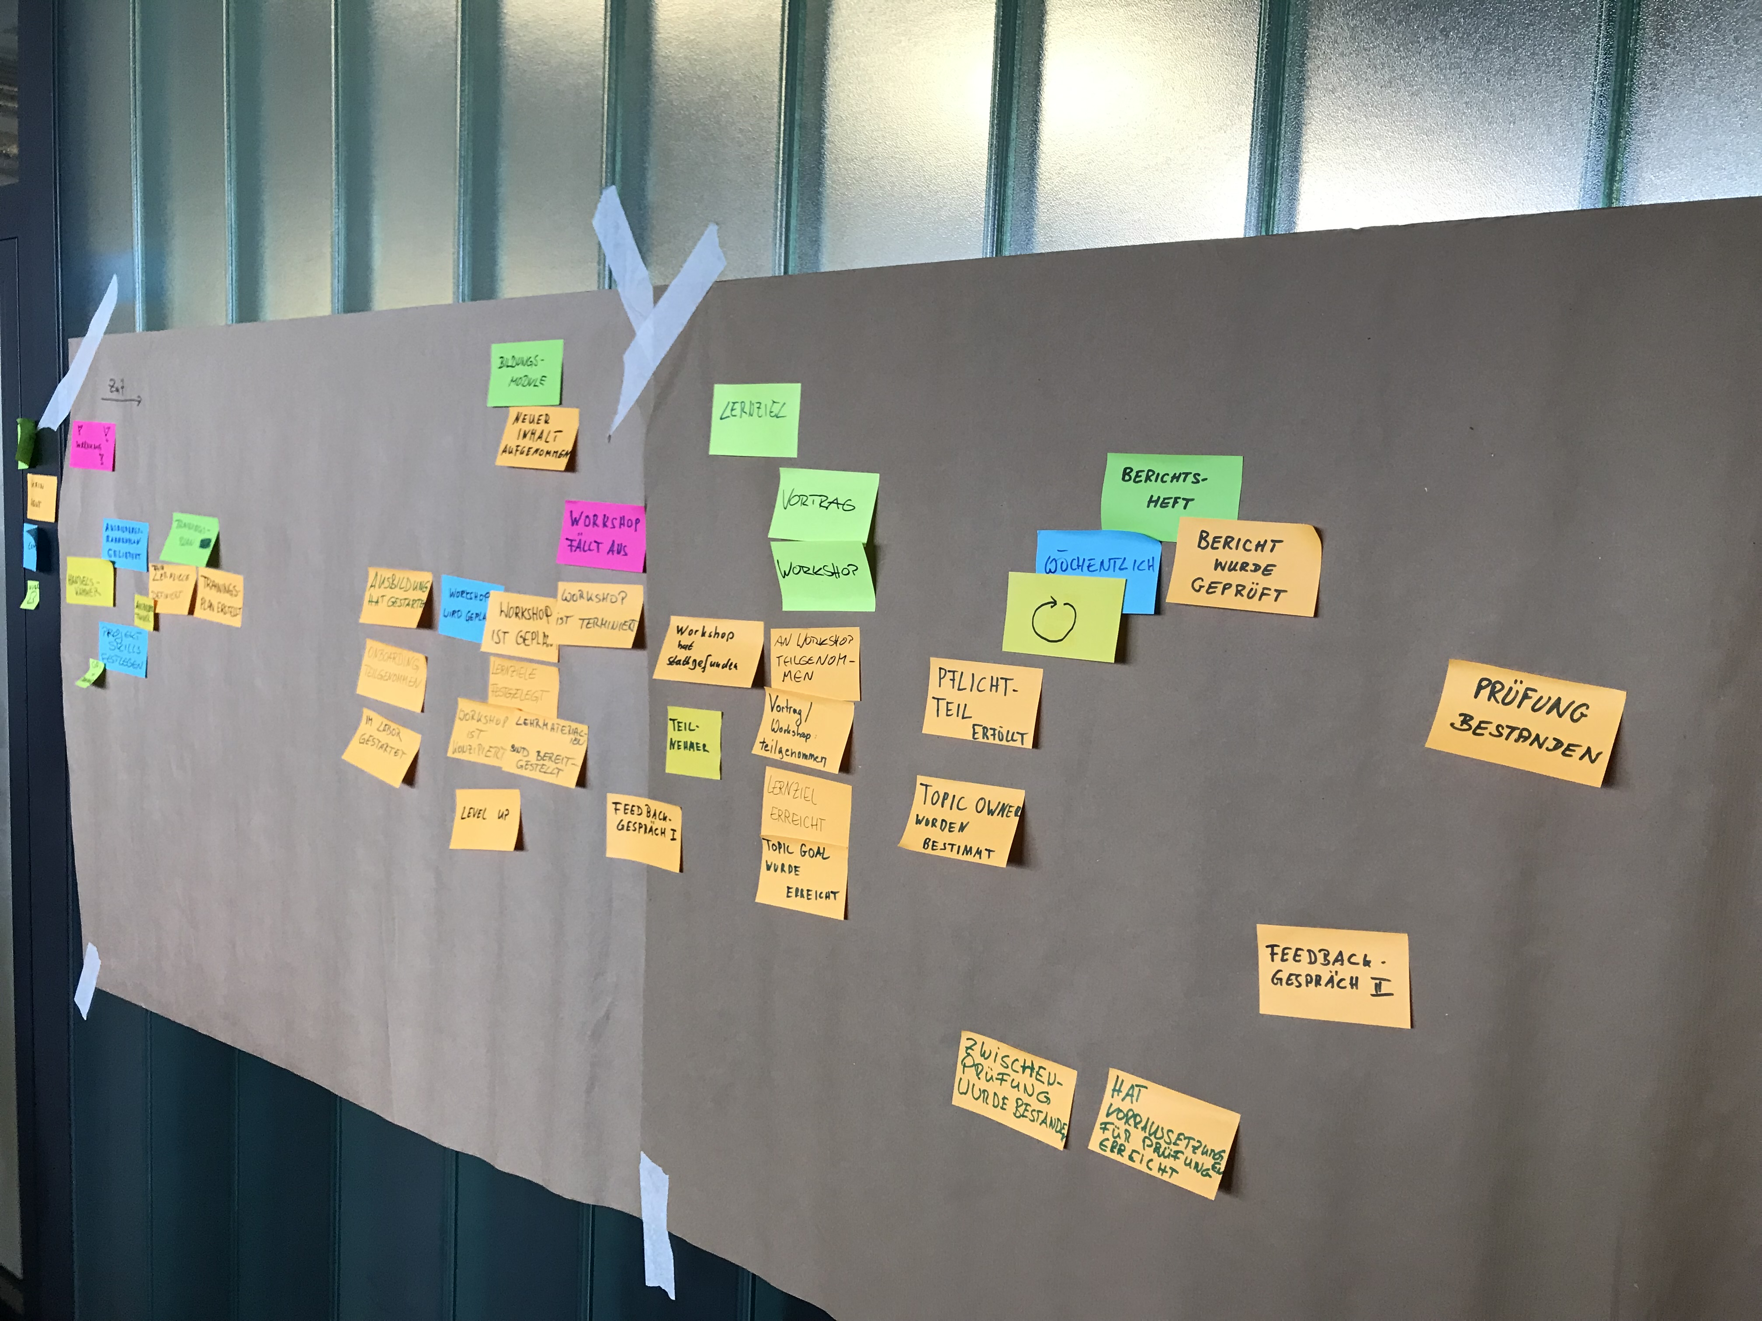
Event Storming
Strategic Design
[ ]
Grober Pinselstrich
Hohe Flughöhe
Werkzeug
Event Storming
https://www.youtube.com/watch?v=9MGaB7GhE4g

Slide 29
Fazit
Bounded-Context-Bestimmung ist nicht immer einfach
Es gibt Tools (z.B. Event Storming), die dabei unterstützen können
Es geht in erster Linie nicht um Daten, sondern um den Prozess
Strategic Design
[ ]
Grober Pinselstrich
Hohe Flughöhe

Slide 30
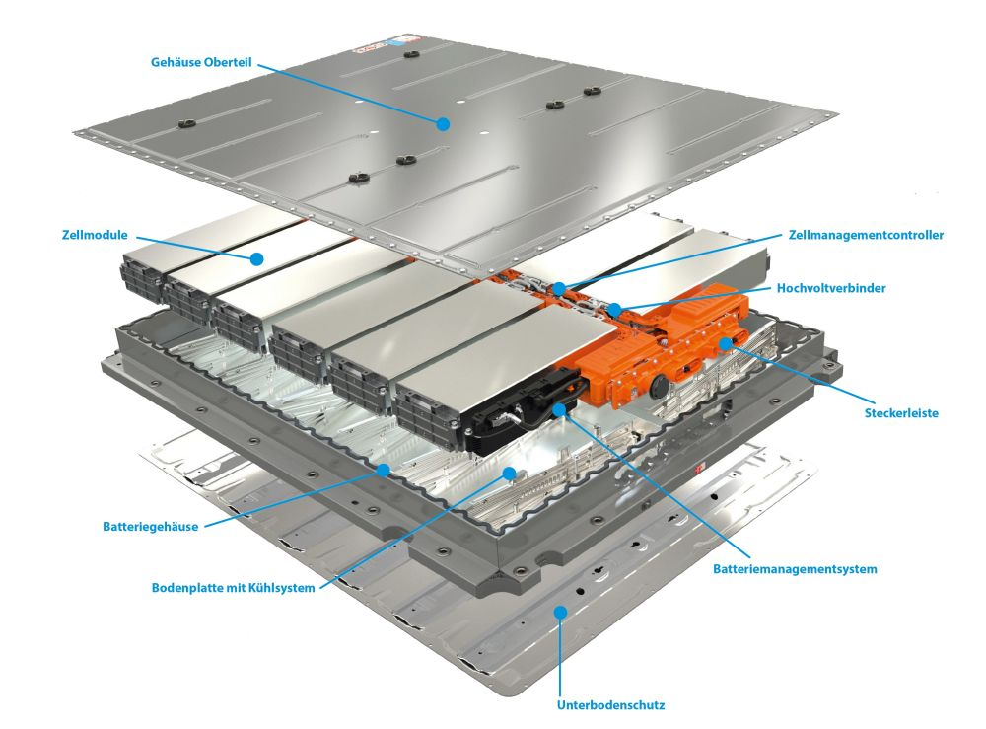






Domain Event
Häufig zur Kommunikation über Kontextgrenzen hinweg
Kann auch in einer Domäne verwendet werden
Event Sourcing
Event Driven Architecture
Factory
Dient zur Erstellung komplexer Aggregate
Dient zur Erstellung komplexer Value Objects
Es muss nicht unbedingt eine Factory geben!
Repository
Dient in der Regel für die Speicherung
Nimmt nur Aggregate und Value Objects an
Gibt nur Aggregate heraus
Aggregate Root
Ladestatus
Starten des Ladevorgangs
Wie geht es der Batterie?
Aggregate Root
Gruppiert Entities und Value Objects
Wird durch eine ID identifiziert
Folgt dem „Information Hiding Principle“
Entities werden nicht zwischen Aggregate Roots geteilt
Value Object
Attribute sind nicht änderbar
Wird durch die Attribute identifiziert
Service
Nicht alles kann als einzelnes Aggregat modelliert werden
Aggregat-übergreifende Prozesse
Entity
Attribute können sich ändern
Durchläuft einen Lebenszyklus
Ist über eine eine eindeutige ID identifizierbar
Hat nichts mit einer Datenbank-Entity zu tun
DDD Building Blocks
Aggregate Root
Entity
Value Object
Domain Event
Repository
WarenkorbFactory
Farbe
Artikel
WarenkorbRepository
Warenkorb
Service
Factory
erstelleKorb(artikel,rabattCode)
BestellService
BestellungAbgeschicktEvent
nummer: UUID
name: String
preis: BigDecimal
rabatt: Int
farbe: Farbe
wert: String
modell: Farbmodell
speichere(warenkorb)
lade(id) : Warenkorb
id: String
artikel: List<Artikel>
rabattCode: String
bezahlen(warenkorb, bestellung)
artikel: List<BestellArtikel>
bestellDatum: DateTime
preis: BigDecimal
FarbFactory
Benötigen wir als Nutzer
Zugriff auf die einzelnen Zellen?
Tactical Design
ROT
berechneGesamtPreis() : BigDecimal
berechnePreis() : BigDecimal
[ ]
Feiner Pinselstrich
Tiefe Flughöhe

Slide 31
Aggregate Root
Wird durch eine ID identifiziert
Hat einen Lebenszyklus
Attribute können sich ändern
Existiert unabhängig
Folgt dem „Information Hiding Principle“
Domain Event
Häufig zur Kommunikation über Kontextgrenzen hinweg
Kann auch in einer Domäne verwendet werden
Event Sourcing
Event Driven Architecture
Factory
Dient zur Erstellung komplexer Aggregate
Dient zur Erstellung komplexer Value Objects
Es muss nicht unbedingt eine Factory geben!
Repository
Dient in der Regel für die Speicherung
Nimmt nur Aggregate und Value Objects an
Gibt nur Aggregate heraus
Service
Nicht alles kann als einzelnes Aggregat modelliert werden
Aggregat-übergreifende Prozesse
Aggregate Root
Ladestatus
Starten des Ladevorgangs
Wie geht es der Batterie?
Warenkorb
WarenkorbFactory
id: String
artikel: List<Artikel>
rabattCode: String
WarenkorbRepository
erstelleKorb(artikel,rabattCode)
BestellService
BestellungAbgeschicktEvent
speichere(warenkorb)
lade(id) : Warenkorb
bezahlen(warenkorb, bestellung)
artikel: List<BestellArtikel>
bestellDatum: DateTime
preis: BigDecimal
FarbFactory
berechneGesamtPreis() : BigDecimal
Tactical Design
ROT
Benötigen wir als Nutzer
Zugriff auf die einzelnen Zellen?
[ ]
Feiner Pinselstrich
Tiefe Flughöhe
Value Object
Attribute sind nicht änderbar
Wird durch die Attribute identifiziert
Farbe
wert: String
modell: Farbmodell
Notes:
Stehen im Zentrum
Haben keine Abhängigkeiten nach außen
Können sich selbst validieren etc.
Datenbank-Repository nur für Aggregate
Logik so dich wie möglich an Aggregaten / ValueObjects halten

Slide 32
Domain Event
Häufig zur Kommunikation über Kontextgrenzen hinweg
Kann auch in einer Domäne verwendet werden
Event Sourcing
Event Driven Architecture
Factory
Dient zur Erstellung komplexer Aggregate
Dient zur Erstellung komplexer Value Objects
Es muss nicht unbedingt eine Factory geben!
Repository
Dient in der Regel für die Speicherung
Nimmt nur Aggregate und Value Objects an
Gibt nur Aggregate heraus
Aggregate Root
Ladestatus
Starten des Ladevorgangs
Wie geht es der Batterie?
Aggregate Root
Gruppiert Entities und Value Objects
Wird durch eine ID identifiziert
Folgt dem „Information Hiding Principle“
Entities werden nicht zwischen Aggregate Roots geteilt
Value Object
Attribute sind nicht änderbar
Wird durch die Attribute identifiziert
Service
Nicht alles kann als einzelnes Aggregat modelliert werden
Aggregat-übergreifende Prozesse
Entity
Wird durch eine ID identifiziert
Hat einen Lebenszyklus
Attribute können sich ändern
Kann nur als Teil eines Aggregats existieren
Hat nichts mit einer Datenbank-Entity zu tun
WarenkorbFactory
Farbe
Artikel
WarenkorbRepository
Warenkorb
erstelleKorb(artikel,rabattCode)
BestellService
BestellungAbgeschicktEvent
wert: String
modell: Farbmodell
artikelnummer: UUID
name: String
preis: BigDecimal
rabatt: Int
farbe: Farbe
menge: Int
speichere(warenkorb)
lade(id) : Warenkorb
id: String
artikel: List<Artikel>
rabattCode: String
bezahlen(warenkorb, bestellung)
artikel: List<BestellArtikel>
bestellDatum: DateTime
preis: BigDecimal
FarbFactory
Benötigen wir als Nutzer
Zugriff auf die einzelnen Zellen?
Tactical Design
ROT
berechneGesamtPreis() : BigDecimal
berechnePreis() : BigDecimal
DDD Building Blocks
[ ]
Feiner Pinselstrich
Tiefe Flughöhe
Aggregate Root
Entity
Value Object
Domain Event
Repository
Service
Factory

Slide 33
Entity
Attribute können sich ändern
Durchläuft einen Lebenszyklus
Ist über eine eine eindeutige ID identifizierbar
Hat nichts mit einer Datenbank-Entity zu tun
Artikel
nummer: UUID
name: String
preis: BigDecimal
rabatt: Int
farbe: Farbe
Domain Event
Häufig zur Kommunikation über Kontextgrenzen hinweg
Kann auch in einer Domäne verwendet werden
Event Sourcing
Event Driven Architecture
Factory
Dient zur Erstellung komplexer Aggregate
Dient zur Erstellung komplexer Value Objects
Es muss nicht unbedingt eine Factory geben!
Repository
Dient in der Regel für die Speicherung
Nimmt nur Aggregate und Value Objects an
Gibt nur Aggregate heraus
Aggregate Root
Ladestatus
Starten des Ladevorgangs
Wie geht es der Batterie?
Aggregate Root
Gruppiert Entities und Value Objects
Wird durch eine ID identifiziert
Folgt dem „Information Hiding Principle“
Entities werden nicht zwischen Aggregate Roots geteilt
Value Object
Attribute sind nicht änderbar
Wird durch die Attribute identifiziert
Service
Nicht alles kann als einzelnes Aggregat modelliert werden
Aggregat-übergreifende Prozesse
berechnePreis() : BigDecimal
WarenkorbFactory
Farbe
WarenkorbRepository
Warenkorb
erstelleKorb(artikel,rabattCode)
BestellService
BestellungAbgeschicktEvent
wert: String
modell: Farbmodell
speichere(warenkorb)
lade(id) : Warenkorb
id: String
artikel: List<Artikel>
rabattCode: String
bezahlen(warenkorb, bestellung)
artikel: List<BestellArtikel>
bestellDatum: DateTime
preis: BigDecimal
FarbFactory
Benötigen wir als Nutzer
Zugriff auf die einzelnen Zellen?
Tactical Design
ROT
berechneGesamtPreis() : BigDecimal
[ ]
Feiner Pinselstrich
Tiefe Flughöhe

Slide 34
Aggregate Root
Gruppiert Entities und Value Objects
Wird durch eine ID identifiziert
Folgt dem „Information Hiding Principle“
Entities werden nicht zwischen Aggregate Roots geteilt
Domain Event
Häufig zur Kommunikation über Kontextgrenzen hinweg
Kann auch in einer Domäne verwendet werden
Event Sourcing
Event Driven Architecture
Factory
Dient zur Erstellung komplexer Aggregate
Dient zur Erstellung komplexer Value Objects
Es muss nicht unbedingt eine Factory geben!
Repository
Dient in der Regel für die Speicherung
Nimmt nur Aggregate und Value Objects an
Gibt nur Aggregate heraus
Service
Nicht alles kann als einzelnes Aggregat modelliert werden
Aggregat-übergreifende Prozesse
Aggregate Root
Ladestatus
Starten des Ladevorgangs
Wie geht es der Batterie?
WarenkorbFactory
Warenkorb
WarenkorbRepository
erstelleKorb(artikel,rabattCode)
BestellService
BestellungAbgeschicktEvent
id: String
artikel: List<Artikel>
rabattCode: String
speichere(warenkorb)
lade(id) : Warenkorb
bezahlen(warenkorb, bestellung)
artikel: List<BestellArtikel>
bestellDatum: DateTime
preis: BigDecimal
FarbFactory
berechneGesamtPreis() : BigDecimal
Tactical Design
ROT
[ ]
Benötigen wir als Nutzer
Zugriff auf die einzelnen Zellen?
Feiner Pinselstrich
Tiefe Flughöhe

Slide 35
Repository
Dient in der Regel für die Speicherung
Nimmt nur Aggregate und Value Objects an
Gibt nur Aggregate heraus
WarenkorbRepository
speichere(warenkorb)
lade(id) : Warenkorb
Domain Event
Häufig zur Kommunikation über Kontextgrenzen hinweg
Kann auch in einer Domäne verwendet werden
Event Sourcing
Event Driven Architecture
Factory
Dient zur Erstellung komplexer Aggregate
Dient zur Erstellung komplexer Value Objects
Es muss nicht unbedingt eine Factory geben!
Service
Nicht alles kann als einzelnes Aggregat modelliert werden
Aggregat-übergreifende Prozesse
WarenkorbFactory
BestellService
BestellungAbgeschicktEvent
erstelleKorb(artikel,rabattCode)
bezahlen(warenkorb, bestellung)
artikel: List<BestellArtikel>
bestellDatum: DateTime
preis: BigDecimal
FarbFactory
Tactical Design
ROT
[ ]
Feiner Pinselstrich
Tiefe Flughöhe

Slide 36
Domain Event
Häufig zur Kommunikation über Kontextgrenzen hinweg
Kann auch in einer Domäne verwendet werden
Event Sourcing
Event Driven Architecture
Service / UseCase
Nicht alles kann als einzelnes Aggregat modelliert werden
Aggregat-übergreifende Prozesse
BestellService
BestellungAbgeschicktEvent
bezahlen(warenkorb, bestellung)
artikel: List<BestellArtikel>
bestellDatum: DateTime
preis: BigDecimal
Tactical Design
[ ]
Feiner Pinselstrich
Tiefe Flughöhe
Factory
Dient zur Erstellung komplexer Aggregate
Dient zur Erstellung komplexer Value Objects
Es muss nicht unbedingt eine Factory geben!
WarenkorbFactory
erstelleKorb(artikel,rabattCode)
FarbFactory
ROT

Slide 37
Service
Nicht alles kann als einzelnes Aggregat modelliert werden
Aggregat-übergreifende Prozesse
BestellService
bezahlen(warenkorb, bestellung)
Domain Event
Häufig zur Kommunikation über Kontextgrenzen hinweg
Kann auch in einer Domäne verwendet werden
Event Sourcing
Event Driven Architecture
BestellungAbgeschicktEvent
artikel: List<BestellArtikel>
bestellDatum: DateTime
preis: BigDecimal
Tactical Design
[ ]
Feiner Pinselstrich
Tiefe Flughöhe

Slide 38
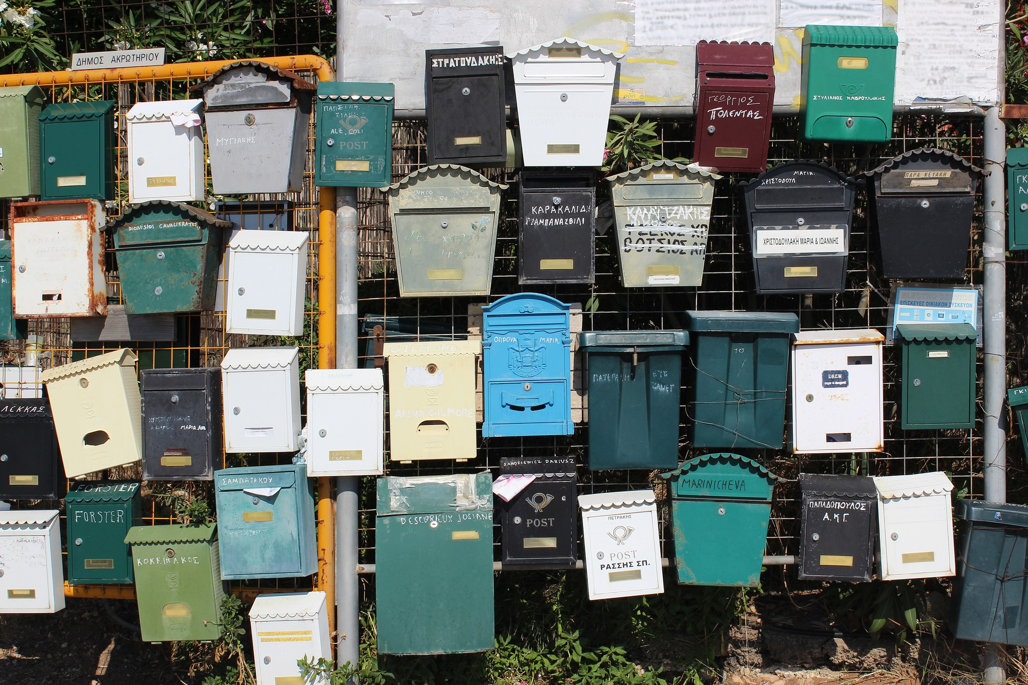
DDD Building Blocks
[Value Object oder Entity]
Adresse
Tactical Design
[ ]
Feiner Pinselstrich
Tiefe Flughöhe
Notes:
- Straße wird umbenannt

Slide 39

DDD Building Blocks
[Value Object oder Entity]
Geldschein
Tactical Design
[ ]
Feiner Pinselstrich
Tiefe Flughöhe
Domain Event
Häufig zur Kommunikation über Kontextgrenzen hinweg
Kann auch in einer Domäne verwendet werden
Event Sourcing
Event Driven Architecture
BestellungAbgeschicktEvent
artikel: List<BestellArtikel>
bestellDatum: DateTime
preis: BigDecimal
Notes:
- Registriernummer

Slide 40

Tactical Design
[ ]
Feiner Pinselstrich
Tiefe Flughöhe
Werkzeug

Slide 41
Tactical Design
Fazit
Es gibt viele unterschiedliche DDD Begriffe (Building Blocks)
Taktisches Design ist nicht einfach
Building Blocks schaffen ein gemeinsames technisches Verständnis
Fachsprache findet sich im Modell wieder
Building Blocks wollen wir im Workshop nutzen und
implementieren!
[ ]
Feiner Pinselstrich
Tiefe Flughöhe

Slide 42
Fazit
Fachsprache ist wesentlich
Building Blocks sorgen für ein gemeinsames Verständnis zwischen Technikern und Nicht-Technikern
DDD ist viel Arbeit (taktisches und strategisches Design, Anforderungsmanagement, …), aber es lohnt sich!

Slide 43
Fazit
Fragen?
Fachsprache ist wesentlich
Building Blocks sorgen für ein gemeinsames Verständnis zwischen Technikern und Nicht-Technikern
DDD ist viel Arbeit (taktisches und strategisches Design, Anforderungsmanagement, …), aber es lohnt sich!

Slide 44
Theorie hex. Architektur
https://www.youtube.com/watch?v=-9S_rgrabTA

Slide 45
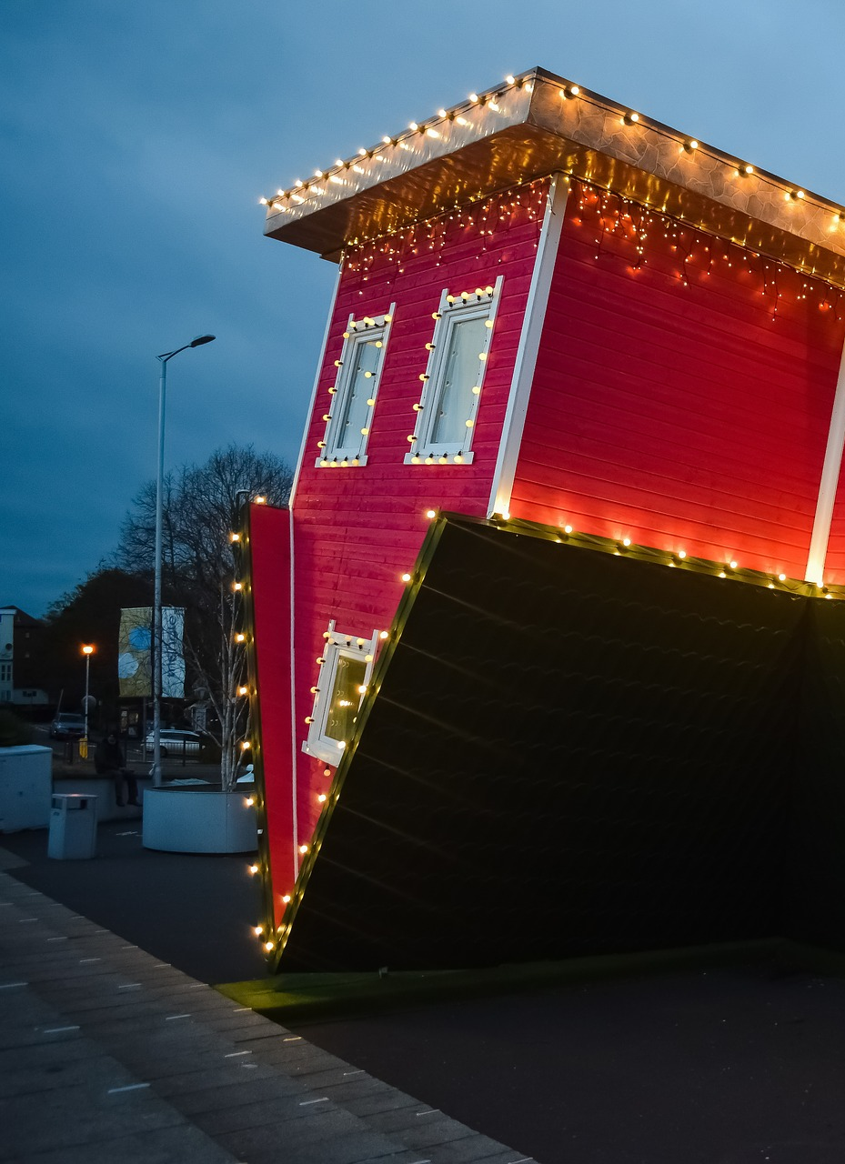
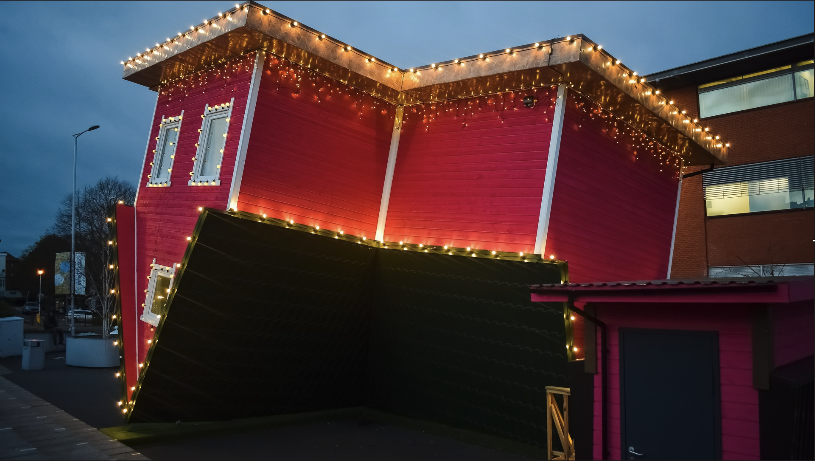
Was
habt ihr für Architekturen?

Slide 46
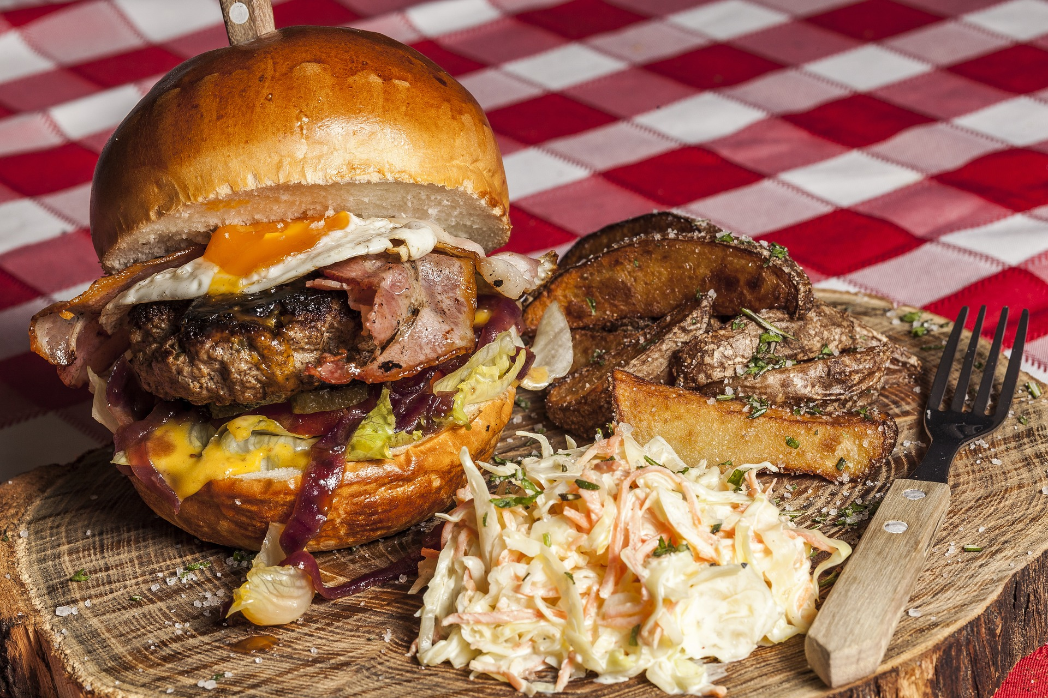
„
„
Wir haben Schichten

Slide 47

„
„
Wir haben Datenbank

Slide 48
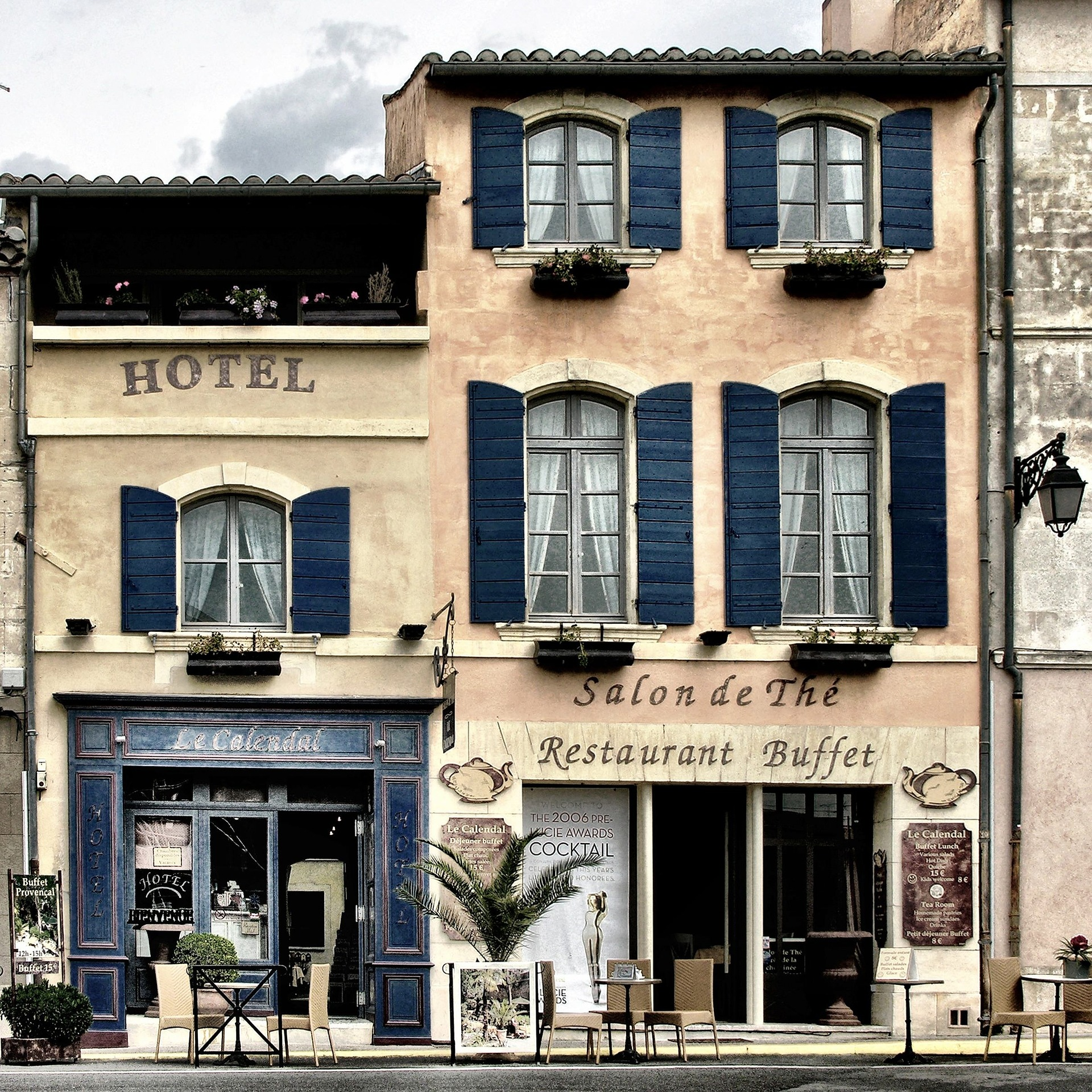





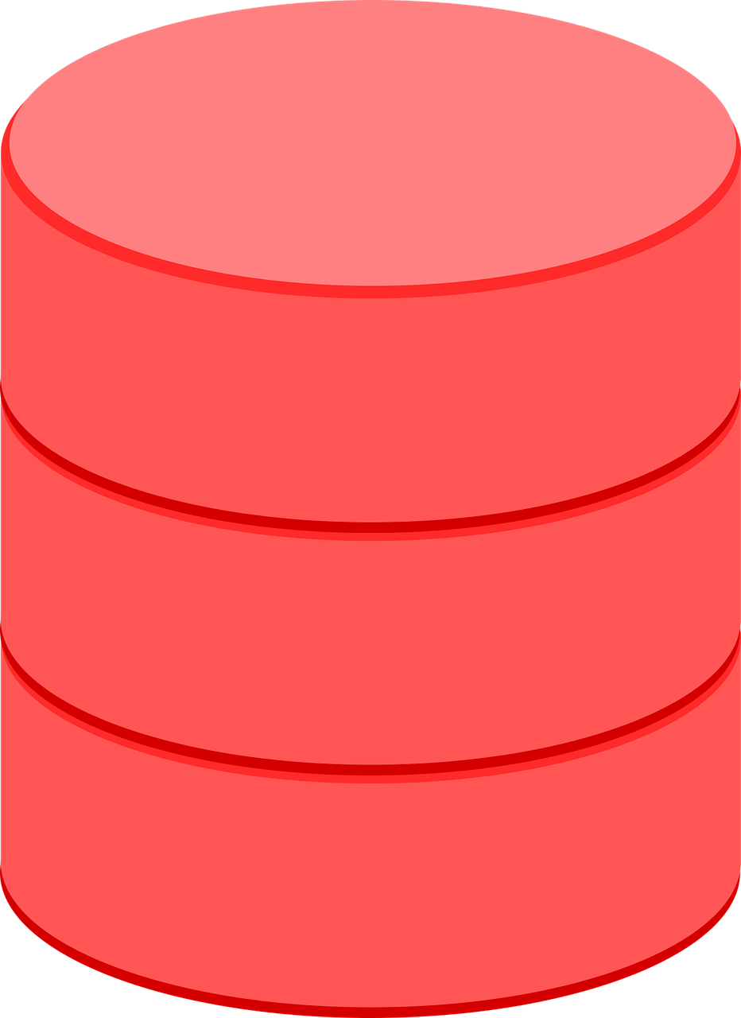
Schichtmodell 1
Presentation
Model
Controller
DB-Entity
Business Logic
Mapper
Service
Manager
Helper
DB-Entity
Data Access
SQL
DB-Entitiy
Erzeuge DB-Entities und DAOs
DAO

Slide 49





Schicht-
modell
2
Presentation
Model
Controller
API Model
Schreibender Zugriff
Business Logic
ESB
Mapper
Service
XML Mapper
Nur lesender Zugriff
Scheduler
Manager
Helper
Prozess / Pageflow
Schreibender Zugriff
Data Access
SQL
DB-Entitiy
DAO
Webservice
Repository

Slide 50

Wir
haben
Schichten
Notes:
Was heißt also „wir haben schichten“ und was ist das Problem? (Systeme können trotzdem gut funktionieren)

Slide 51














Presentation
RestController
Controller
Model
Validierung
Entity schlägt
durch alle
Schichten durch
Business Logic
Usecase
Komposition
Service
Service
Manager
Fachlichkeit
hängt von
Technik ab
Gemeinsame
Fachlichkeit?
Data Access
Repository
Entitiy
SQL
Constraints
Repository

Slide 52
how
to
fix?

Slide 53


Presentation
RestController
Controller
Model
Business Logic
Service
Usecase
Service
<<Interface>>
Domain-
Entity
Data Access
RepositoryImpl
Entity
SQL
Repository

Slide 54

UI
REST
UseCase
Entity
Domain
Repository
<<interface>>
Aggregate
Data Access
Email
Notifier

Slide 55

UI
REST
Data Access
Email
Notifier
UseCase
Application
Service
Repository
<<interface>>
Domain
Entity
Aggregate
ValueObject

Slide 56











Primary / Active ports
Secondary / Passive ports
Infrastructure
Application
Client
Controller
Fluß
Command
Event
ValueObject
Publisher
Bean
Aggregate
Entity
Abhängigkeit
Domain
Repository
<<interface>>
Notification
Listener
Usecase
Service
Scheduler
Database
RepositoryImpl
Notes:
- Einzelne Packages für Domain / Application / Infrastructure

Slide 57

Was habt ihr für
Architekturen?
Wir haben
Schichten!
Aber die Fachlichkeit
steht im Zentrum!

Slide 58
Was habt ihr für
Architekturen?
Fragen?
Wir haben
Schichten!
Aber die Fachlichkeit
steht im Zentrum!

Slide 59
Coding Challenge
Vorbereitung des Projektes

Slide 60








User Story
[Vorbereitung des Projektes]
Erstelle eine Applikation, die unter /api/hello ein Hello World! liefert.
Einige Dich im Team (oder alleine) auf die passenden Tools und die Programmiersprache.
Anforderung
GIT-Repository ist erstellt
Generelle Applikation ist erstellt
Der Endpoint /api/hello liefert Hello World!
Eine rudimentäre readme.md beschreibt, wie das Projekt gebaut und gestartet werden kann.
Akzeptanzkriterien
Zeit
45 min
Empfehlung
Kein TDD, keine Tests
https://github.com/KaiRenken/ddd-workshop
Notes:
Datenbank ist erlaubt. Swagger ist erlaubt.
GitLab wäre schön, aber kein muss.

Slide 61
Coding Challenge
RÄUME und PERSONEN

Slide 62
Notes:
https://portal.neusta.de/confluence/x/MwI6C

Slide 63
User Story
[Erfassen von Räumen]
Erweitere die Applikation um das Erfassen von Räumen.
Ein Raum enthält immer eine vierstellige, eindeutige Raumnummer und einen Namen.
Anforderung
Mit POST /api/room kann ein Raum angelegt werden
Mit GET /api/room/{ID} kann ein Raum abgefragt werden.
Es wird geprüft, dass die Raumnummer eine Zahl und 4-stellig ist. Vorangestellte Nullen sind dabei erlaubt.
Es wird geprüft, dass die Raumnummer eindeutig ist.
Akzeptanzkriterien
Zeit
60 min
Vereinfachung
Im Fehlerfall wird
ein Status 400 geworfen,
auch wenn manchmal z.B. ein
404 sinnvoll wäre.
https://github.com/KaiRenken/ddd-workshop/tree/01-erfassen-von-räumen
Notes:
Was ist eine Entity, ein Aggregat und ein ValueObject?
Gibt es Services?
Grundlegender Package-Aufbau.

Slide 64
User Story
[Hinzufügen von Personen]
Erweitere die Applikation um das Hinzufügen von Personen.
Eine Person hat einen Vor- und Nachnamen, sowie einen Benutzernamen.
Optional sind die Namenszusätze von, van und de.
Anforderung
Mit PUT /api/room/{ID}/person kann eine Person zu einem Raum hinzugefügt werden
Mit GET /api/room/{ID} kann ein Raum abgefragt werden. Die Antwort enthält auch die entsprechenden Personen (in Kurzschreibweise*).
Es wird geprüft, dass der optionale Namenszusatz nur von, van oder de ist.
Es wird geprüft, dass der Benutzername eindeutig ist.
Es wird geprüft, dass eine Person nur einem Raum zugeordnet ist.
Akzeptanzkriterien
Zeit
60 min
https://github.com/KaiRenken/ddd-workshop/tree/02-hinzufügen-von-personen
* Vorname [Namenszusatz] Nachname (Benutzername)
Notes:
Ist Person eine Entity oder Teil eines Aggregats?

Slide 65
User Story
[Personen in mehreren Räume]
Anforderung
Erweitere die Applikation um das Hinzufügen von Personen in mehreren Räumen.
Akzeptanzkriterien
Eine Person kann mehreren Räumen zugewiesen werden.
Zeit
90 min
https://github.com/KaiRenken/ddd-workshop/tree/03-personen-in-mehreren-r%C3%A4umen
Notes:
Jetzt ist Person ein Aggregat!
Raum enthält jetzt nur PersonIds
Neue Endpunkte?
- RaumDto gibt immer noch nur Kurzschreibweise zurück

Slide 66
User Story
[Domain-Events]
Anforderung
Erweitere die Applikation das Versenden von Events, wenn eine Person
einem Raum hinzugefügt wird.
Akzeptanzkriterien
Bei einer Raumzuweisung wird ein PersonWurdeRaumZugeordnetEvent geworfen
Zeit
30 min
https://github.com/KaiRenken/ddd-workshop/tree/04-events
Notes:
Was für Building Blocks kennen wir?

Slide 67
Best Practices
Starte immer mit den Anforderungen
Starte beim Modellieren immer mit den Aggregaten, Entities und Value Objects
Nutze kleine Aggregate und so flach wie möglich
Natürliche Schlüssel in Aggregaten sind selten sinnvoll
Nutze zunächst immer nur die Building Blocks
Verhindere (softwareseitig) die Nutzung von Technik im Domain- und Application-Layer
Stelle die „Aufruf-Richtung“ (softwareseitig) sicher
Mappen ist nicht böse
Bei Massendaten bedingt einsetzbar

Slide 68
Fragen?
https://github.com/KaiRenken

